Slide 1

项目结构总览
开发人员：陈政铭
开发项目：电商数据分析
使用技术：大数据分析采用spark+kafka，web项目设计采用flask后端+echarts前端
数据集
HDFS
Spark on YARN
Flask+Echarts
mysql
Web展示
Json结构化数据
kafka
Spark Streaming
Py脚本模拟实时发送

Slide 2
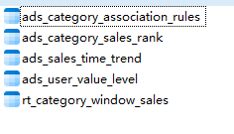
各类数据意义
五种查询意义
原始数据意义
1. 销售趋势总览
2. 品类销售排行
3. 用户价值分层
4. 品类关联规则
5. 实时品类窗口销售
1. users.csv
2. products.csv
3. orders.csv
4. order_items.csv
5.order_events.json
MySQL
脚本
1、generate_ecommerce_data 2、 kafka_order_producer

Slide 3
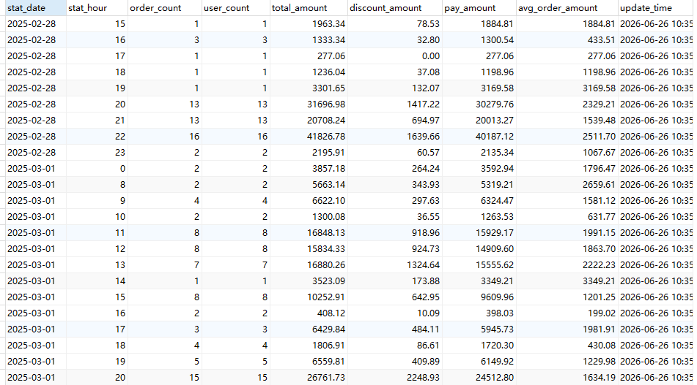
MySQL数据表展示
ads_sales_time_trend

Slide 4
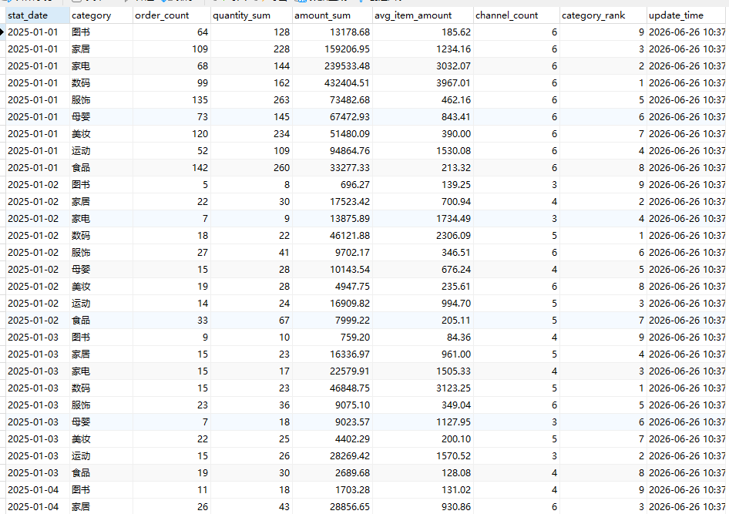
MySQL数据表展示
ads_category_sales_rank

Slide 5
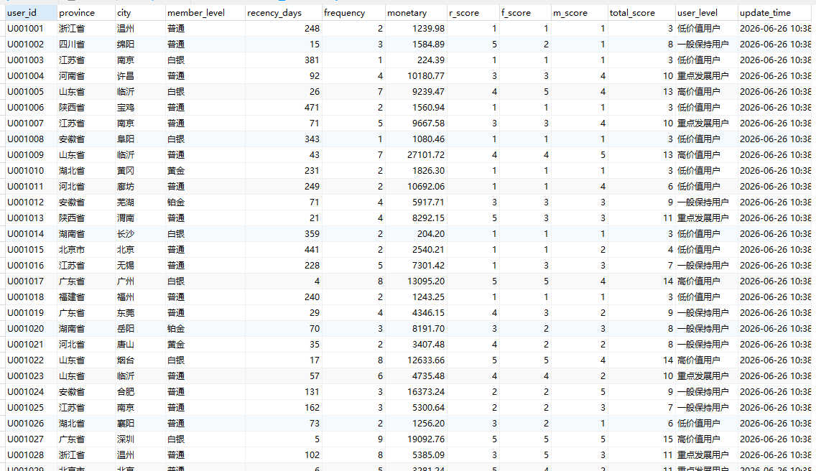
MySQL数据表展示
ads_user_value_level

Slide 6
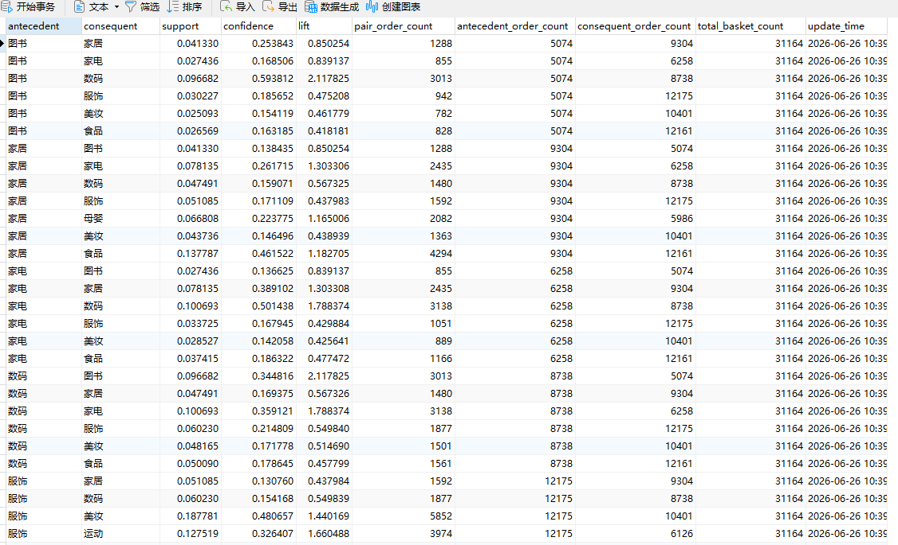
MySQL数据表展示
ads_category_association_rules

Slide 7
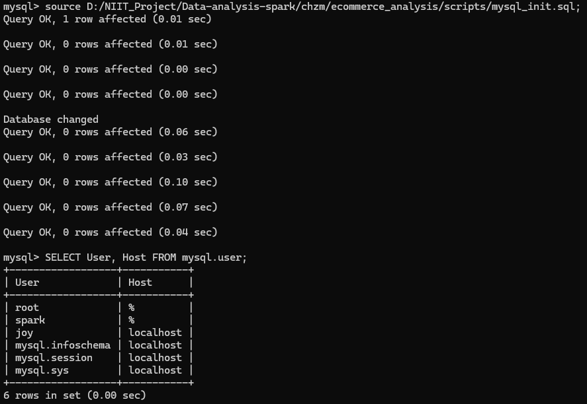
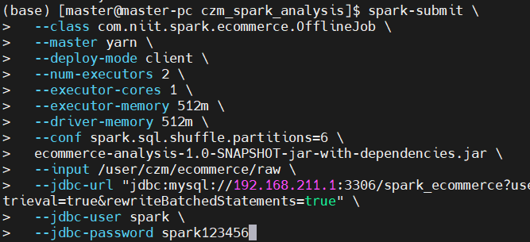
运行命令展示
本地mysql建立spark独立用户并建表
集群模式下执行spark四个离线分析导入mysql的命令

Slide 8
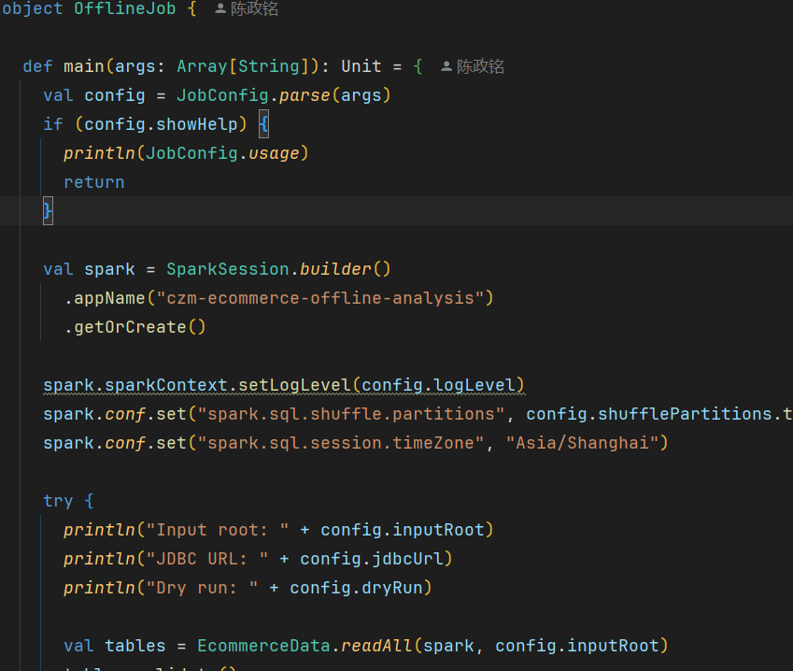
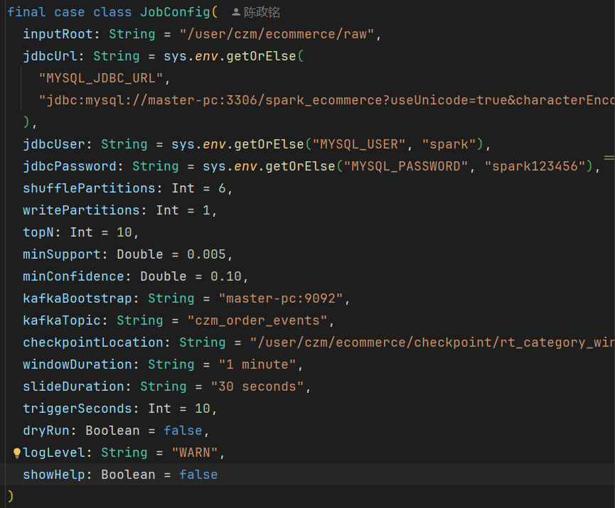
数据分析项目代码展示
离线查询入口
查询参数配置

Slide 9
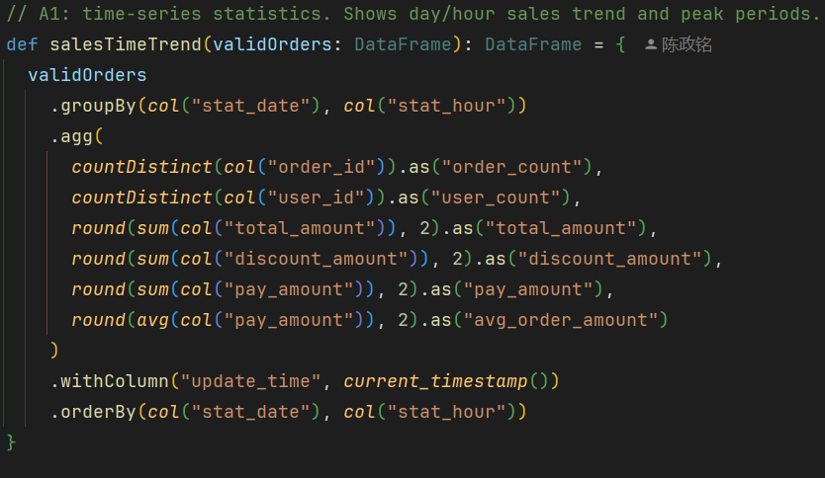
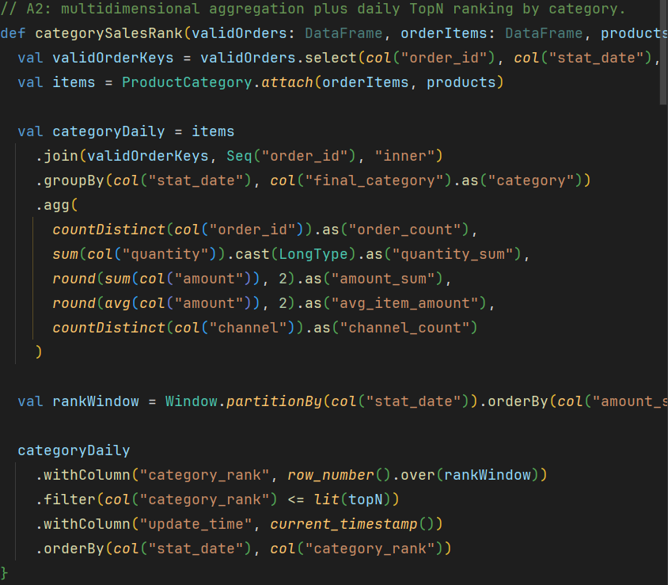
数据分析项目代码展示
销售趋势
品类排行

Slide 10
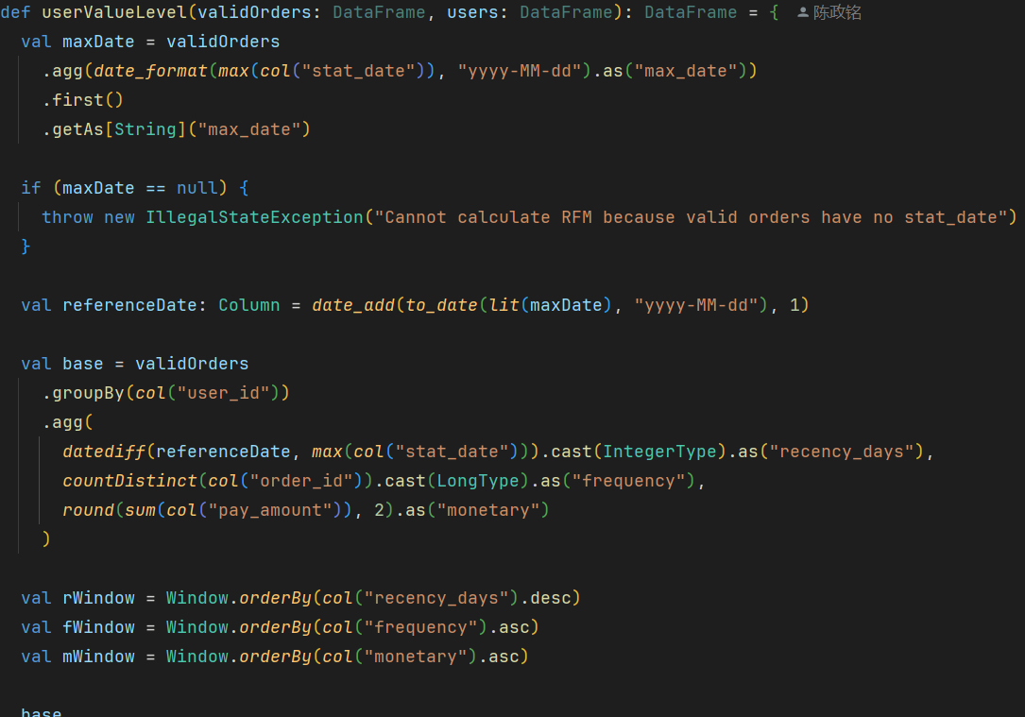
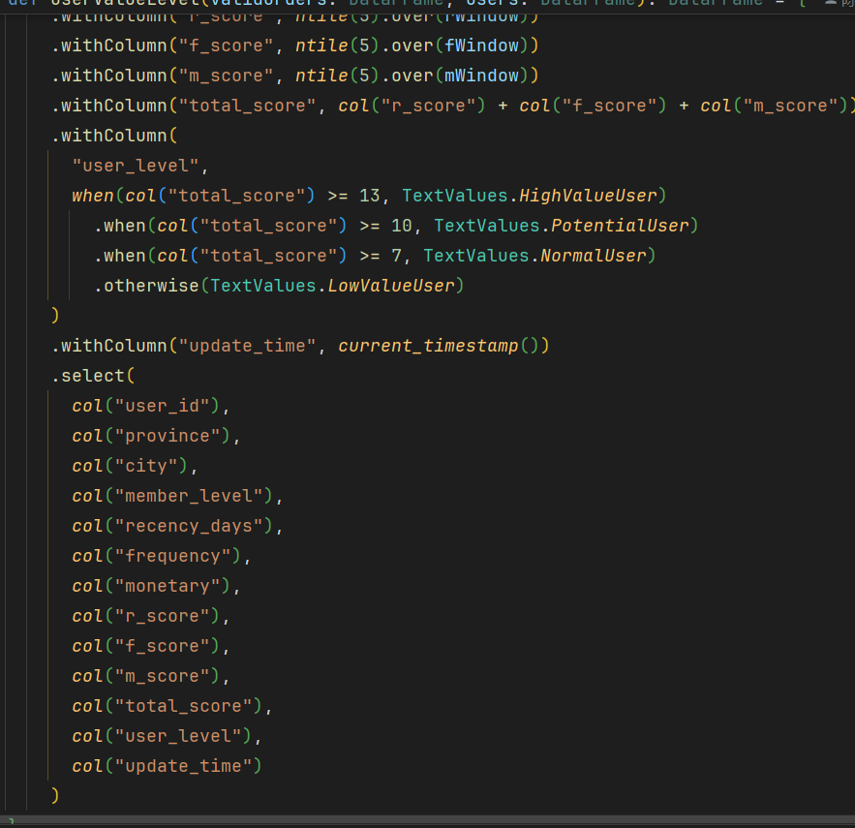
数据分析项目代码展示
用户分层
用户分层

Slide 11
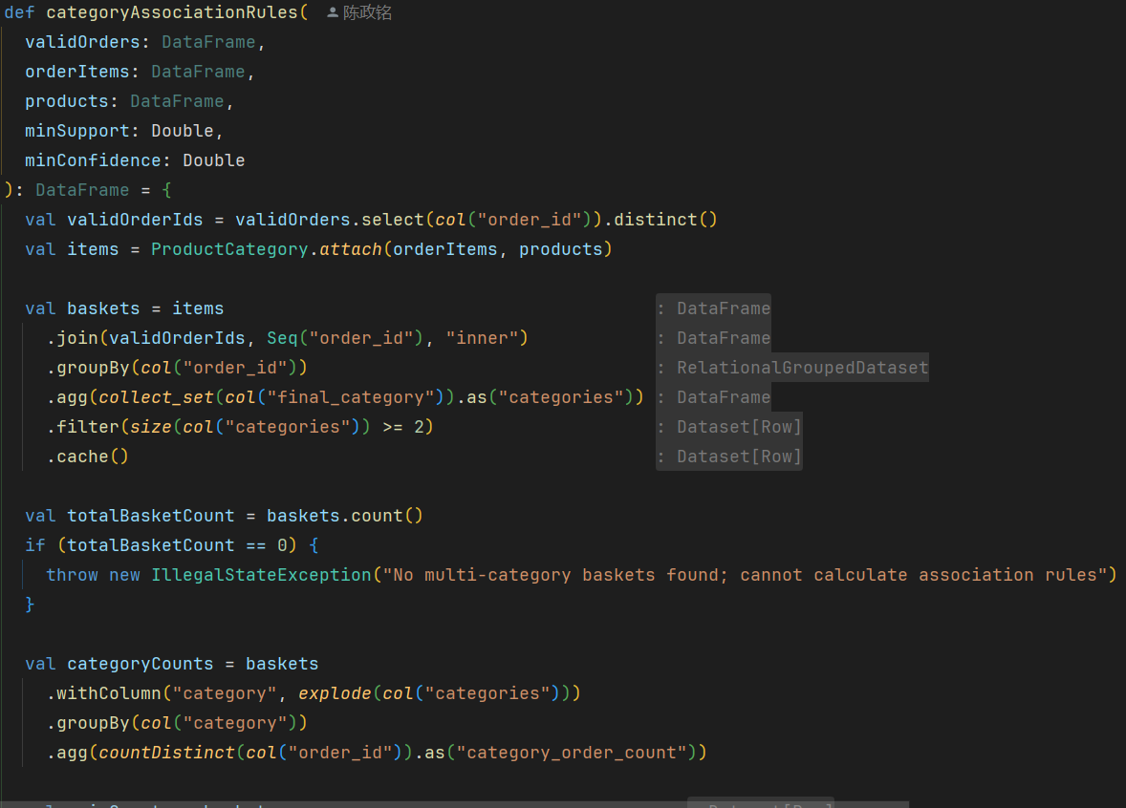
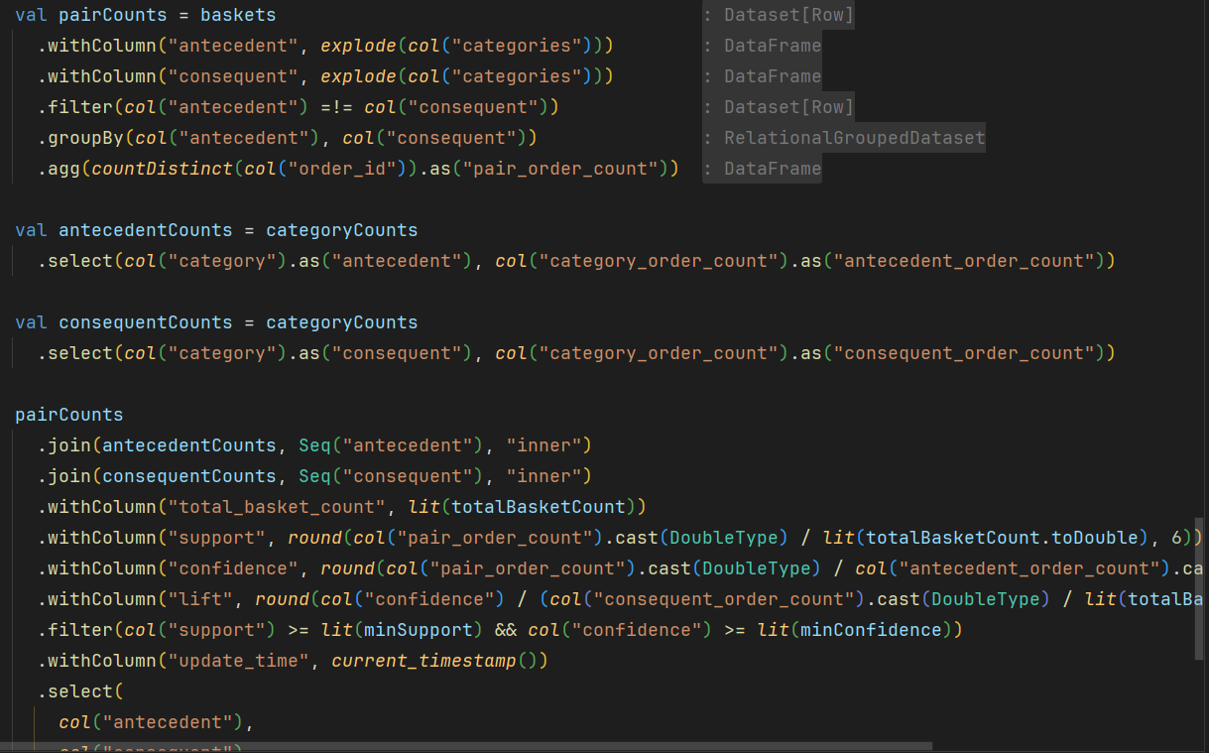
数据分析项目代码展示
品类关联规则
品类关联规则

Slide 12
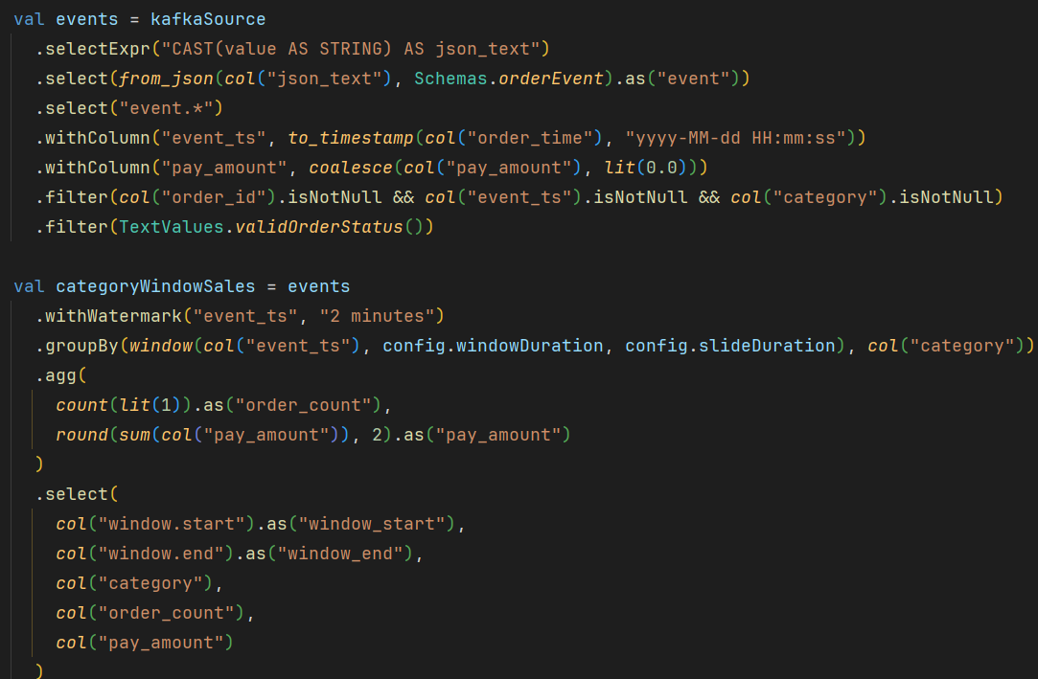
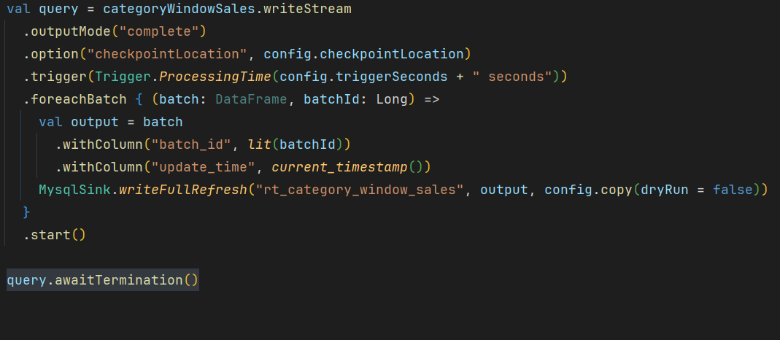
数据分析项目代码展示
实时查询
实时查询

Slide 13
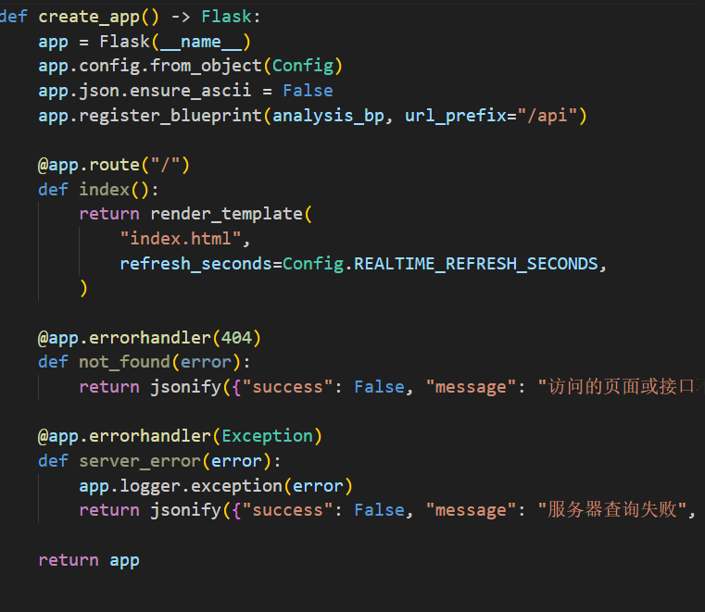
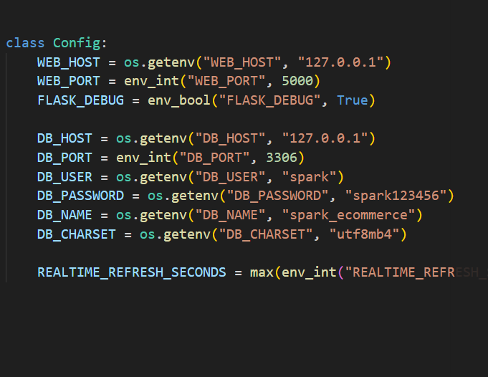
Web可视化项目代码展示
主入口
配置项

Slide 14
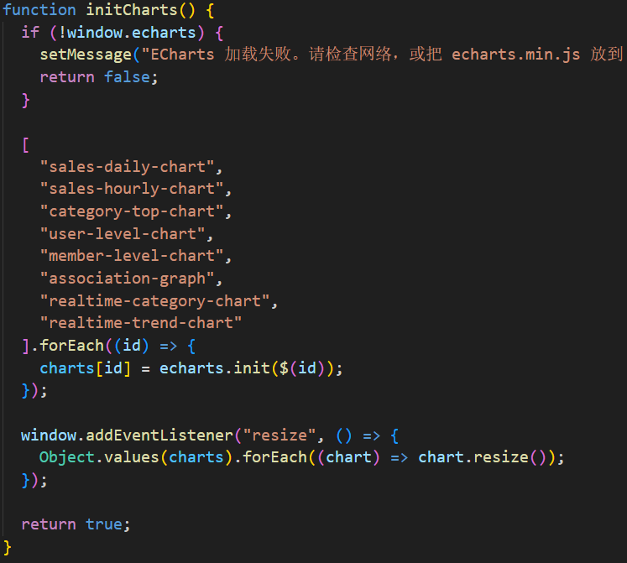
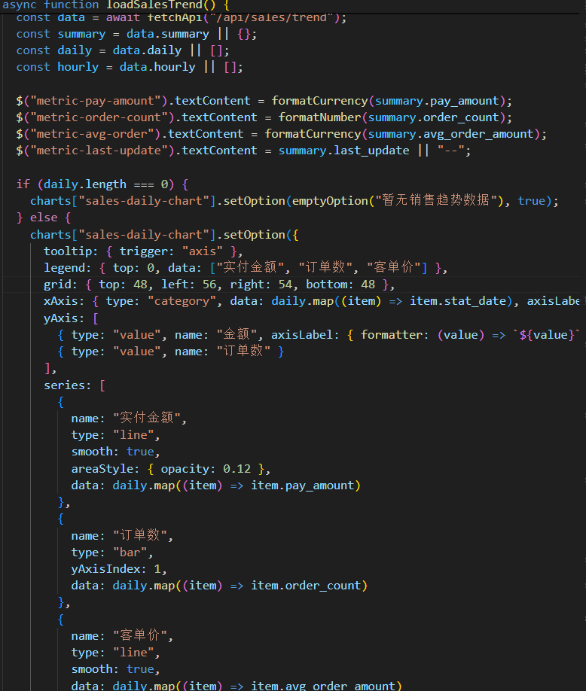
Web可视化项目代码展示
初始化
销售趋势

Slide 15
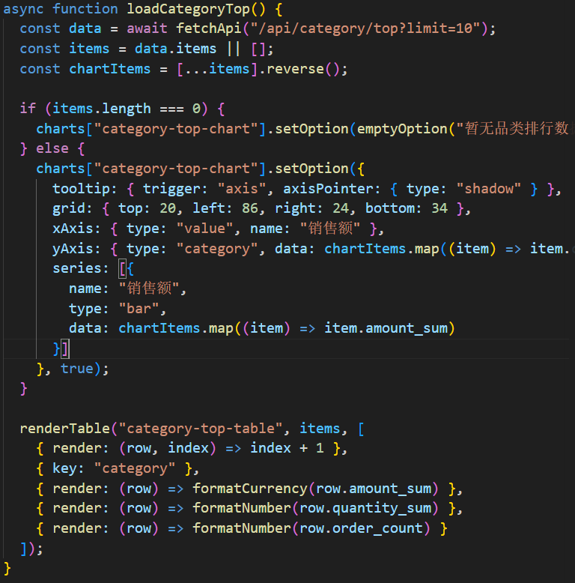
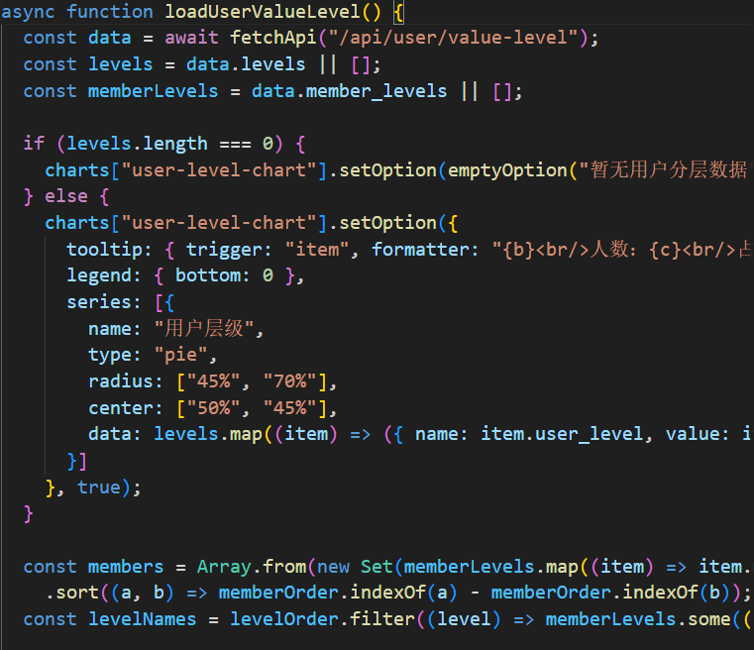
Web可视化项目代码展示
品类排行
用户价值分层

Slide 16
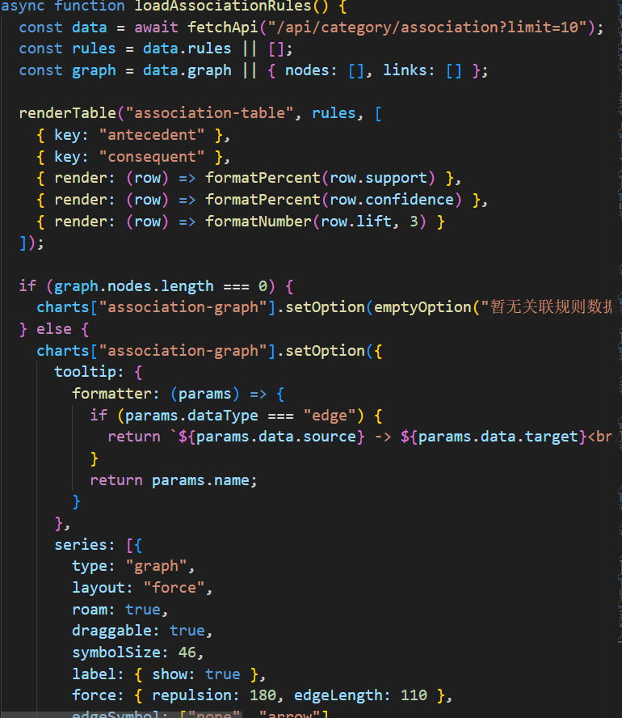
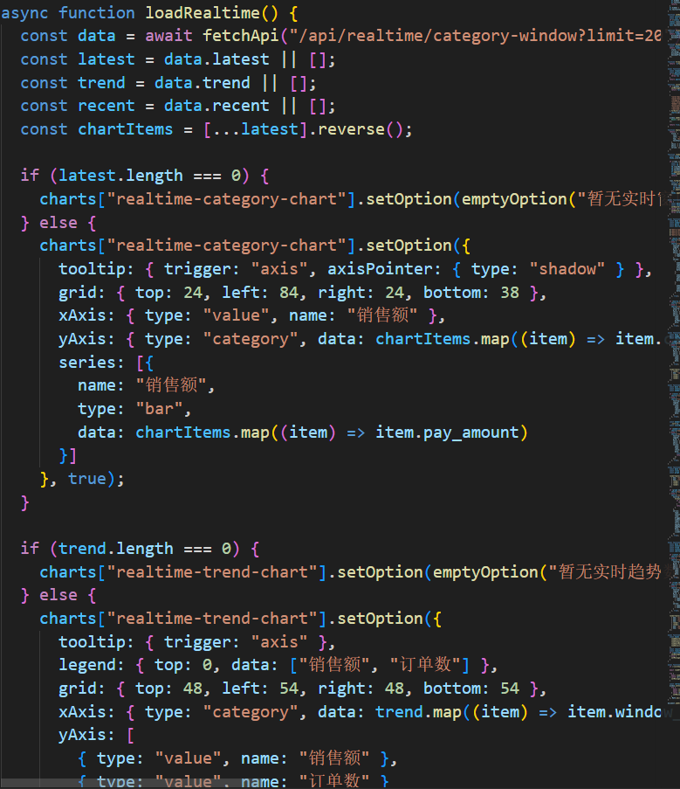
Web可视化项目代码展示
品类关联规则
实时销售

Slide 17
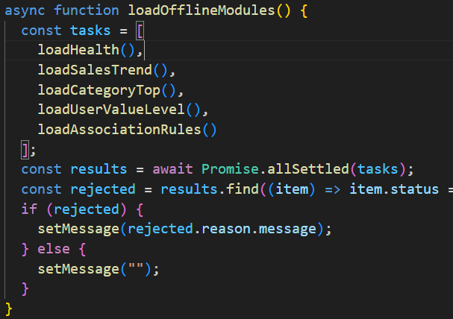
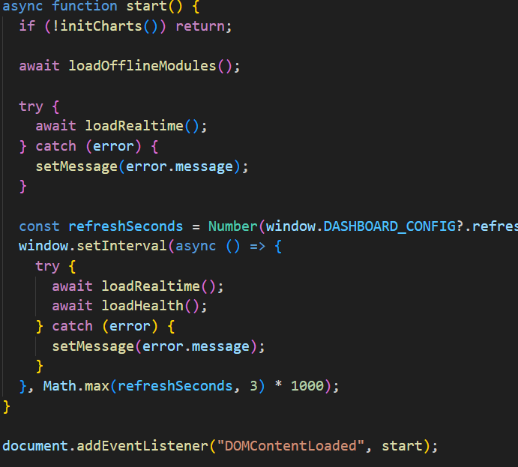
Web可视化项目代码展示
加载任务
开始函数

Slide 18
接下来手动演示实时分析的流程!
数据集
HDFS
Spark on YARN
Flask+Echarts
mysql
Web展示
Json结构化数据
kafka
Spark Streaming
Py脚本模拟实时发送

Slide 19


Slide 20
Thank You

